Slide 1
Mavzu: Ta’limni tashkil etish shakllari va turlari.

Slide 2
Reja:
1.Ta’limni tashkil etish shakllari.
2.Darsning tuzilishi va turlari
3.Darsga qo’yilgan pedagogik talablar

Slide 3
Ta’limni tashkil etish shakli - bu o‘qituvchi va o‘quvchining belgilangan tartibda, muayyan maqsadga muvofiq ma’lum rejimida tashkil etiladigan o‘quv-bilish faoliyatining tashqi ifodasidir.
O‘quvchilarni qamrab olishi, o‘quvchilar faoliyatini tashkil etishi, jamoaviy va individual shakllarining nisbatlari, mustaqilligi darajasi va o‘qish jarayoniga rahbarlik qilish xususiyatlari kabi belgilariga ko‘ra quyidagi uch asosiy turga ajratilad
Ayni vaqtda ta’limning quyidagi shakllari ajratib ko‘rsatiladi:
individual, individual guruhli, sinf dars, leksiya seminar va sinfdan tashqari, auditoriyadan tashqari, maktabdan tashqari
individual; sinf dars; ma’ruza, seminar

Slide 4
Individual shakl
Qadim zamonlarda mavjud bo‘lgan o‘qitishning eng qadimgi shakli ta’limning individual shakli hisoblanadi. Hayotiy tajribalarni ajdodlardan-avlodlarga uzatish ibtidoiy jamiyatda yuzaga kelgan. Yozuv paydo bo‘lishi bilan qavm boshlig‘i turli belgilar yordamida o‘zining tajribalarini yoshlarga o‘rgatgan. O‘qituvchi va o‘quvchining bevosita va individual aloqasiga misol sifatida repetitorlikni ko‘rsatish mumkin. O‘qishni tashkil etishning individual shakli antik davr va o‘rta asrlarda yagona usul bo‘lgan, undan ba’zi mamlakatlarda XVIII asrgacha keng foydalanilib kelingan.

Slide 5
XVI asrdan boshlab individual o‘qitish usulining ahamiyati pasayib, uning o‘rnini ta’limning individual-guruhli shakli egallashiga imkon berdi.
Ta’limning individual-guruhli shaklidan Evropada XVI asrda keng foydalana boshladilar. Markaziy Osiyo davlatlarida bu usuldan qadim davrlarda ham foydalanganlar. Bunga Avesto davri misol bo‘la oladi, bu davrda o‘quvchilar uchun asosiy o‘quv qo‘llanma zardushtiylikning muqaddas manbai “Avesto” (eramizdan avvalgi VII-VI asrlar) bo‘lib kelgan.

Slide 6
XI asrdayoq Abu Ali ibn Sino o‘zining “Tadbiri manzil” nomli asarida o‘quvchilarni jamoaviy o‘qitish haqida quyidagi tavsiyalarni beradi:
1) agarda o‘quvchilar birgalikda o‘qisalar, ular zerikmaydilar, fanni o‘rganishga qiziqish kuchayadi; ularda bir-birlaridan ortda qolmaslik uchun o‘zaro musobaqalashish istagi rivojlanadi, ular bolaning o‘qishi yaxshilanishiga yordam beradi.
2) o‘zaro suhbatlarda o‘quvchilar kitobdan o‘qish yoki kattalardan eshitgan qiziqarli ma’lumotlarni bir-birlariga aytib beradilar;
3) bolalar birgalikda, yig‘ilganlarida bir-birilari bilan do‘stlashadilar va bir-birlarini hurmat qiladilar; ular faqatgina musobaqalashmaydilar, balki bir-birlariga o‘quv materiallarini o‘zlashtirishda yordam beradilar; bu bilan bolalar mag‘rurlanadilar, bir-birlaridan yaxshi odatlarni o‘rganadilar².

Slide 7
XV asrda jamoaviy o‘qitishni tashkil etish g‘oyasini Muhammad Tarag‘ay Ulug‘bek davom ettiradi. Mutafakkir o‘zining madrasalarida individual mashg‘ulotlar tizimini bekor qiladi va “jamoa” sinf-dars tizimiga yaqin bo‘lgan shaklini joriy qiladi. Umumiy ma’ruzani 50-70 nafar kishidan iborat katta guruhga odatda, o‘z sohasida mashhur bo‘lgan olim mudarris (o‘qituvchi-professor) o‘qiydi, amaliy mashg‘ulotlarni esa 10-15 kishidan iborat kichik guruhda kichik mudarris (o‘qituvchi) olib boradi. O‘qitishning muhim metodlari munozara va tortishuvlar hisoblangan. Samarqand madrasasida ma’ruzalarni allomaning o‘zi, Qozizoda Rumiy, Mavlono Muhammad, Ali Qushchi, Avaz Kirmani kabi va boshqa mashhur olimlari o‘qiganlar.

Slide 8
G‘arbiy Rossiya (hozirgi Belorussiya va Ukrainaning g‘arbiy qismlari) maktablarida ilk bor sinf-dars shakli qo‘llanilgan. Bu tizim XVII asrda Yan Amos Komenskiy tomonidan “Buyuk didaktika” asarida nazariy jhatdan asoslab berildi va ommaviylashtirildi.
Olim pedagogikaga o‘quv yili, o‘quv kuni, dars, mashg‘ulotlar orasidagi tanaffus, o‘quv ta’tillari kabi tushunchalarni kiritdi.
Sinf-dars tizimi garchi 350 yil avval asoslangan bo‘lsada, bugungi kunda ham keng ko‘lamda qo‘llanilib kelinmoqda.

Slide 9
XX asr - 70 yillarda universitetlar kopayib bo‘lishi bilan ta’limning ma’ruza-seminar tizimi yuzaga kela boshladi. U yaratilgan paytdan beri hali deyarli hech bir katta o‘zgarishlarga ega emas. Ma’ruza, seminar, amaliy va laboratoriya ishlari, konsultatsiya va tanlagan kasbi bo‘yicha amaliyot hozirgacha leksion-seminar tizim sifatida o‘qishning asosiy shakllaridan biri bo‘lib kelmoqda. Leksion-seminar tizimi o‘zining sof ko‘rinishida oliy,professional ta’lim tizimida va oliy maktabdan keyingi ta’lim amaliyotida qo‘llaniladi.

Slide 10
Darsda o‘quvchilar o‘quv faoliyatini tashkil etishga ko’ra zamonaviy shakllari mavjud Ular quyidagilar: An’anaviy ta’lim shakli, noan’anaviy ta’lim shakli va yordamchi ta’lim shakli.
Dars – (maktabdagi) o’quv ishining asosiy tashkiliy shakli bo’lib, unda o’qituvchi aniq belgilangan dars doirasida o’quvchilarning doimiy tarkibi bilan qat’iy jadval bo’yicha shug’ullanadi, jamoaviy bilish faoliyatiga rahbarlik qilib, o’quv dasturiga o’zi belgilaydigan didaktik va tarbiyaviy vazifalarga erishish uchun xilma xil metodlardan foydalanadi

Slide 11
DARS- maxsus tayyorlangan kishilar rahbarligida aniq belgilangan vaqt davomida muayyan o`quvchilar guruhi bilan olib boriladigan ta`lim jarayoniga aytiladi.
DARS-dars doirasida ommaviy, guruhli, individual ta`lim shakllarini ham birlashtirish imkonini beradi.

Slide 12
Darsning tuzilishi:
I.Tashkiliy qism: 3-5 daqiqa
II.O’tilgan mavzuni so’rash: 5-10 daqiqa
III.Yangi mavzu bayoni: 15-20 daqiqa
IV.Yangi mavzuni mustahkamlash: 5-7 daqiqa
V.Uyga vazifa: 2-3daqiqa

Slide 13
Darsning turlari
Aralash (kombinatsion dars).
Yangi bilimlarni bayon qilish darsi.
O’rganilganlarini takrorlash va mustahkamlash darsi.
O’quvchilarning bilim, ko’nikma va malakalarini nazorat qilish darsi.
Laboratoriya darslari.
Amaliy darslar.

Slide 14
NOSTANDART DARS- an`anaviy tuzilishdagi noan`anaviy ko`rinishdagi o`quv mashg`uloti.
Nosatndart darslar –XX asrning 40-illarida ta`lim jarayonida o`quvchilarni mashg`ulotlarga qiziqishi pasayishi kuzatildi. Muammoni hal etish maqsadida nostandart darslar tashkil etilishiga etibor qaratiladi.

Slide 15
Nostandart dars shakllari 3 xil.
AMALIY O`YIN
MUSOBAQA
AUKSION DARSLAR

Slide 16
Darsga qo’yiladigan talablar
Didaktik-TA LIMIY
Rivojlantiruvchi
Tarbiyaviy

Slide 17
Zamonaviy darslar quyidagi talablarga javob bera olishi lozim:
fanning ilg’or yutuqlari, pedagogik texnologiyalardan foydalanish, darsni o’quv-tarbiyaviy jarayon qonuniyatlari asosida tashkil etish;
darsda barcha didaktik tamoyil va qoidalarning optimal nisbatlarini ta’minlash;
o’quvchilarning qiziqishlari, layoqati va talablarini hisobga olish asosida ular tomonidan bilimlarning puxta o’zlashtirilishi uchun zarur sharoitlarni yaratish;
o’quvchilar anglab yetadigan fanlararo bog’liqliklarni o’rnatish;
ilgari o’rganilgan bilim va malakalari, shuningdek, o’quvchilarning rivojlanish darajasiga tayanish;

Slide 18
shaxsning har tomonlama rivojlantirishni motivatsiyalash va faollashtirish;
o’quv-tarbiyaviy faoliyat barcha bosqichlarining mantiqiyligi va emotsionalligi;
pedagogik vositalardan samarali foydalanish;
zarur bilim, ko’nikma va malakalar, fikrlash va faoliyat ratsional usullarini shakllantirish;
mavjud bilimlarni doimo boyitib borish ehtiyojini yuzaga keltirish;
har bir darsni puxta loyihalashtirish, rejalashtirish, tashhis va taxmin qilish.

Slide 19
O`QITUVCHINING DARSGA TAYYORGARLIGI
Darsning samaradorligi uning puxta tayyorgarligi va samarali tashkil etilganligiga bog`liq. Yaxshi rejalashtirilmagan,yetarlicha o`ylab chiqilmagan, o`quvchilarning imkoniyatlarini hisobga olmagan, shoshilinch tuzilgan dars sifatli bo`lmaydi. Darsga o`qituvchi alohida tayyorgarlik, kompleks tadbirlarni ishlab chiqqan bo`lishi kerak.

Slide 20
O‘qituvchining darsga tayyorgarligi:
Tashxislash
Bashoratlash
Loyihalashtirish
Rejalashtirish

Slide 21
Ta’limni tashkil etishning yordamchi shakllari fakultativ mashg’ulotlar sanaladi. Ular o’quvchilarning qiziqishlari asosida tashkil etiladi:
to’garaklar;
klublar;
olimpiadalar;
viktorinalar;
ko’rgazmalar;
ekspeditsiyalar va hokazolar.

Slide 22
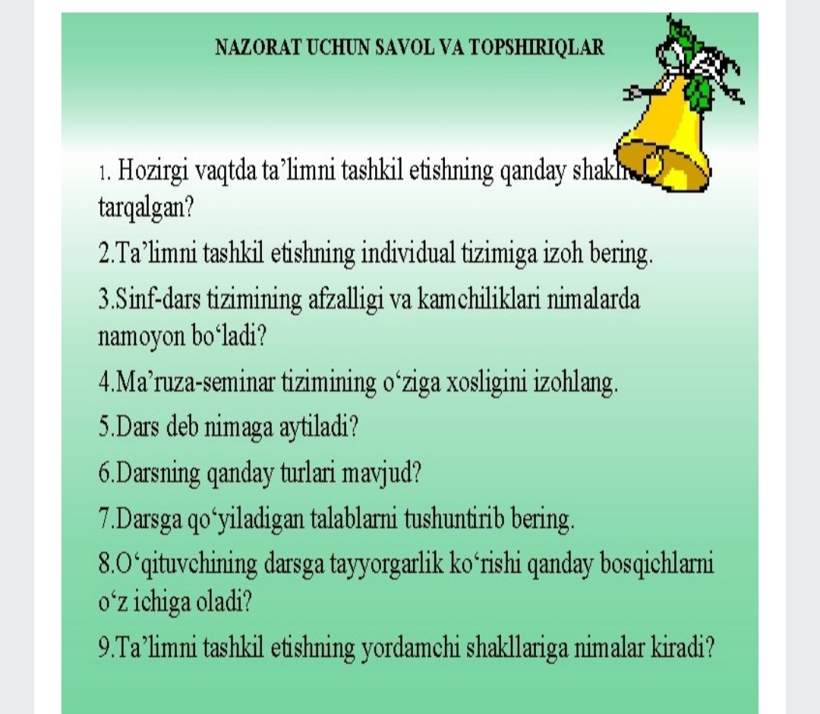

Slide 23


